Slide 1
GIBANJE ŽIVALI IN LJUDI
SDZ, STRAN 45 IN 46

Slide 2
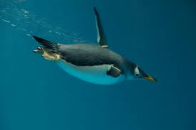
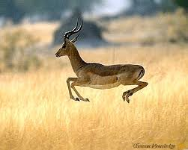
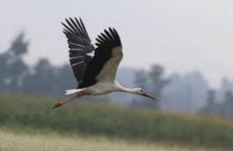
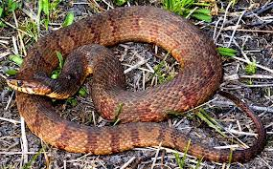
GIBANJE ŽIVALI
Živali se gibajo na različne načine ( plavajo, tečejo, skačejo, plazijo,..).
Gibanje je odvisno od zgradbe telesa.

Slide 3
KAK0 SE PREMIKAJO ŽIVALI ?

Slide 9
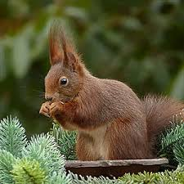
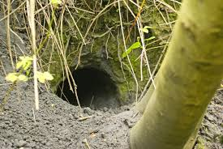
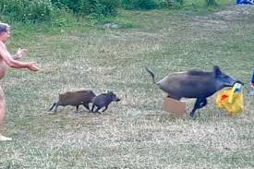
ZAKAJ SE GIBAJO?
- da si iščejo hrano,
- da si poiščejo zavetje,
- da zbežijo pred plenilcem.

Slide 10
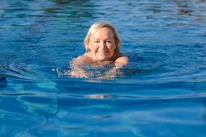
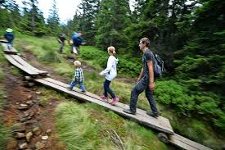
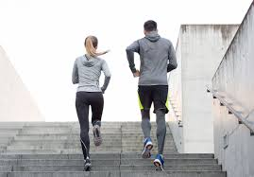
GIBANJE LJUDI
Najbolj skladno in najbolj popolno ter najpogostejše človekovo gibanje je pokončna hoja. Pri hoji gre za gibanje vseh človekovih udov, trupa in glave.
Gibamo pa se tudi na druge načine.

Slide 13
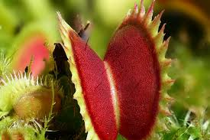
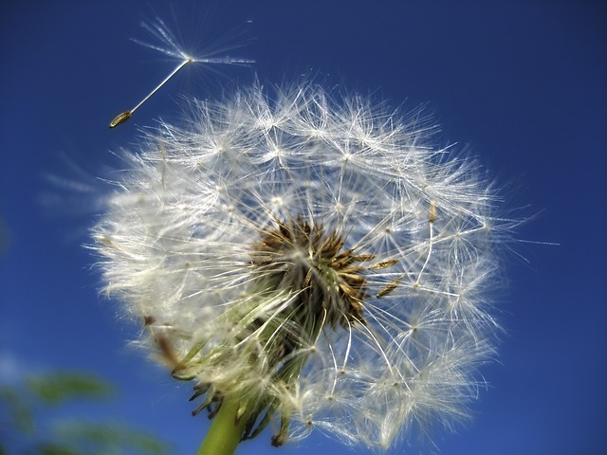
GIBANJE RASTLIN
Tudi rastline se gibajo. Odpiranje in zapiranje cvetov je gibanje na notranji pogon.
Gibanje rastline v vetru je zunanji pogon, ker jih premika veter.

Slide 14
POGLEJTE SI NA RADOVEDNIH PET

Slide 15
Rešite naloge v SDZ-ju na strani 45 in 46.
Prepišite v zvezek:
GIBANJE ŽIVALI IN LJUDI
GIBANJE JE ENA OD LASTNOSTI ŽIVE NARAVE.
Živali se gibajo na različne načine in različno hitro.
Gibanje je odvisno od zgradbe telesa.
Vsako živo bitje je s telesno zgradbo prilagojeno načinu gibanja.
Nekatere so hitrejše od nas, nekatere pa se gibajo počasi ali pa njihovo gibanje komaj opazimo.

Slide 16
Zakaj se živali gibajo:
- da si iščejo hrano,
- da si poiščejo zavetje,
- da zbežijo pred plenilcem.
Kako se živali gibajo?
skačejo, plazijo, tečejo, plavajo, letijo,…
Tudi rastline se gibajo. Odpiranje in zapiranje cvetov je gibanje na notranji pogon.
Gibanje rastline v vetru je zunanji pogon, ker jih premika veter.

Slide 17
URO ZAKLJUČI Z GIBANJEM

